Slide 1

全国第七次人口普查 数据分析与可视化
Notes:
注释：
若要更改此幻灯片上的图像，请选择该图片，并将其删除。然后单击占位符中的“图片”图标，插入自己的图像。

Slide 2
目录
全国人口基本情况
全国人口婚姻情况
全国人口教育情况
写在最后

Slide 3
全国人口基本情况- 1

Slide 4
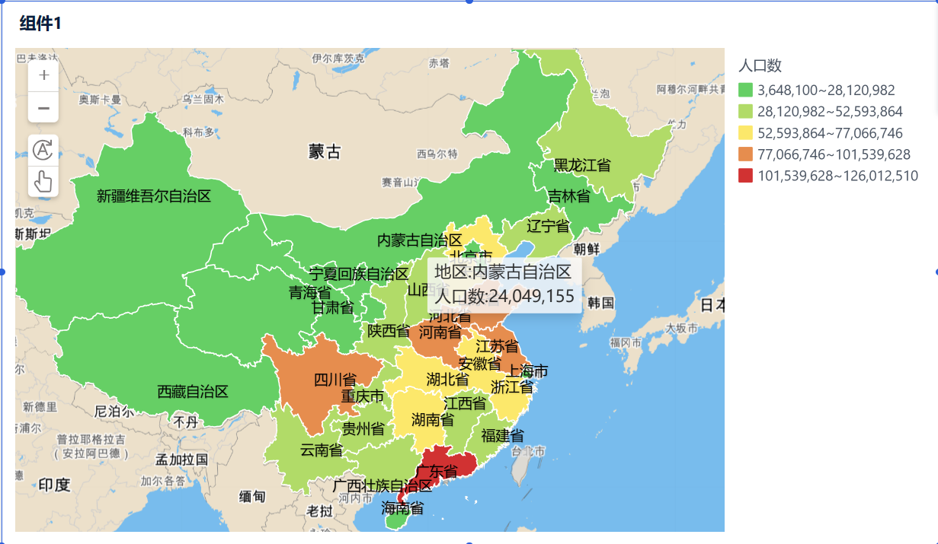
全国人口基本情况
本图是全国各省市人口分部情况。
排名前四的分别是广东省 河南省 江苏省 四川省 河北省 。
我国人口分布极其不均，几乎跟我国400mm降水线重合
31个省份中，人口超过1亿人的省份有2个，在5000万人至1亿人之间的省份有9个，在1000万人至5000万人之间的省份有17个，少于1000万人的省份有3个。其中，人口居前五位的省份合计人口占全国人口比重为35.09%。

Slide 5
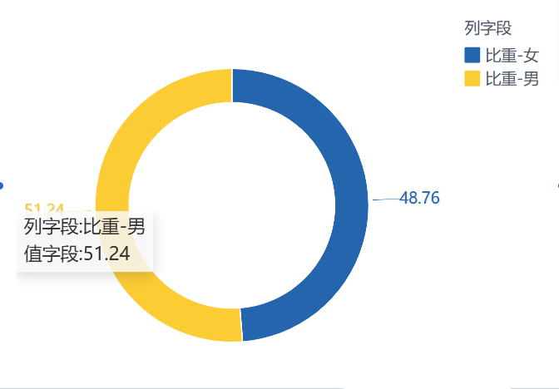
全国人口性别构成
全国人口^{[2]}中，男性人口为723339956人，占51.24%；女性人口为688438768人，占48.76%。总人口性别比（以女性为100，男性对女性的比例）为105.07，与2010年第六次全国人口普查基本持平。

Slide 6
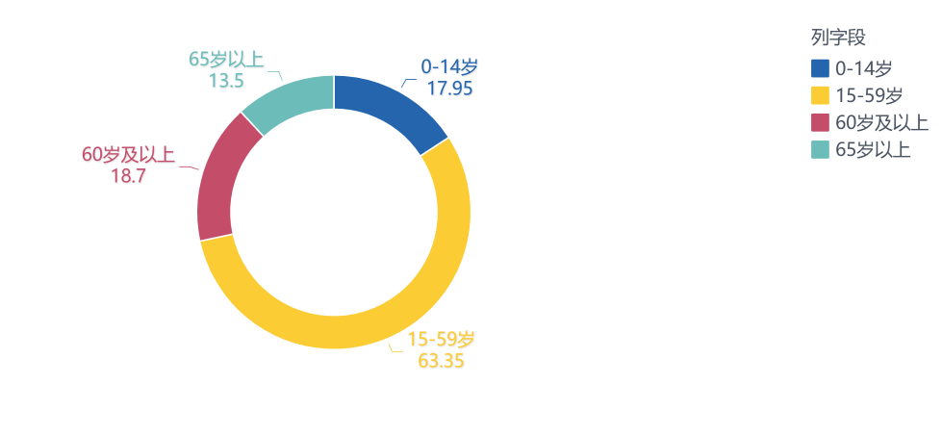
全国人口年龄构成
31个省份中，15—59岁人口比重在65%以上的省份有13个，在60%—65%之间的省份有15个，在60%以下的省份有3个。
除西藏外，其他30个省份65岁及以上老年人口比重均超过7%，其中，12个省份65岁及以上老年人口比重超过14%。

Slide 7
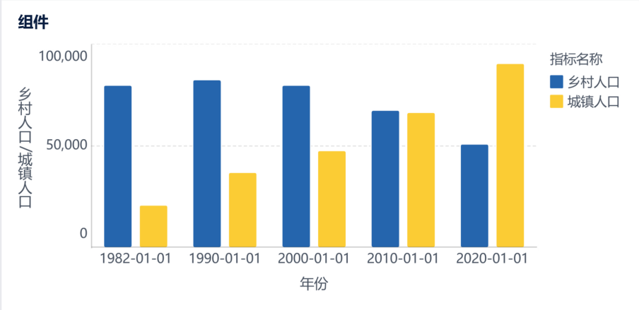
全国人口年龄构成
自改革开放以来，城镇化逐渐提高。
乡村人口逐渐减少，城市人口逐渐增加，至2010年城乡人口基本持平，至2020年城镇人口已全面超过乡村人口

Slide 8
港澳台人口情况
港澳台地区台湾人口依然占大多数
香港和澳门自回归以来取得的创建有目共睹希望台湾也早日回归

Slide 9
全国人口婚姻情况- 2

Slide 10
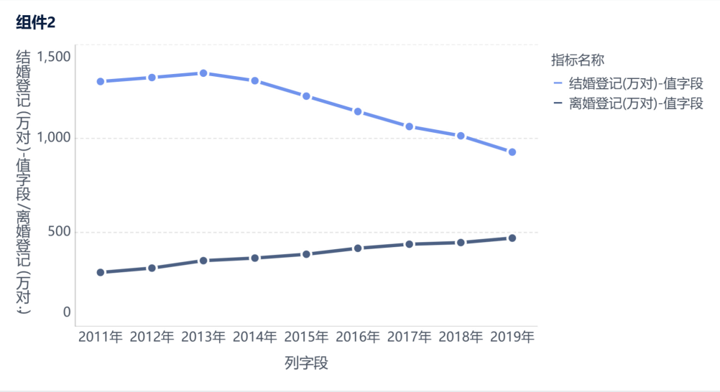
近10年全国结婚离婚人数
上面折线图显示出这些年结婚登记的人数剧烈下降，年轻人对结婚的意愿明显降低
离婚的人数逐年升高，可能是因为人们思想更加开发，结婚生活的压力更大了

Slide 11
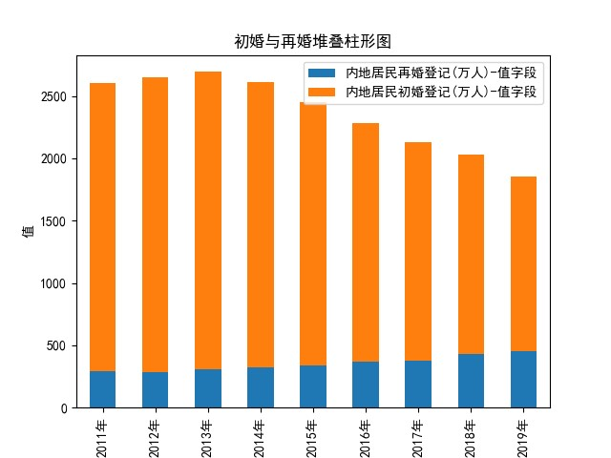
近10年全国初婚与再婚人数
上面堆形柱状图显示出这些年结婚的年年是下降趋势。
初婚的人数占比降低，再婚人数占比升高。
我国初婚人数在2013年达到2385.96万人的峰值后持续下降，2020年下降到1228.6万人，比2013年下降48.5%。2013年，我国结婚登记对数为1346.93万对，连续下降。
我国结婚登记人数近年来为何不断下降？有以下几个原因：
首先是年轻人数量下降
其次是适婚人口男多女少
第三是养育成本过高

Slide 12
全国人口教育情况- 3

Slide 13

每10万人中含有的大学生数量词云图
该词语展示了全国各省市大学生占比的情况，排名前几的依然是北京 上海 天津 等教育资源充足的地区，比较意外的是，内蒙古自治区的排名也是较为考前的，可能和当地的相关政策有关

Slide 14
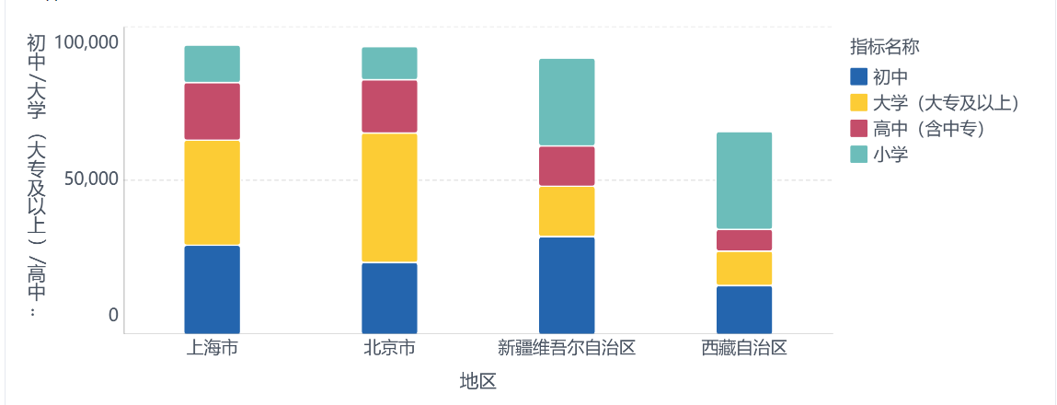
部分省市每十万人中受教育情况
由上图可以分析出，上海，北京，新疆10万人中大部分都接受过教育，西藏有待提高
其中上海，北京多以大学教育人数多，新疆西藏小学教育人数较多

Slide 15
全国大学生人数
从左侧图中不难看出40年来大学生人数有很大的增幅
尤其是2000年以来，全国各地大学合并，大学扩招，大学生人数增加的更加明显
当然大学生人数增加也和我国经济发展有密切关系

Slide 16
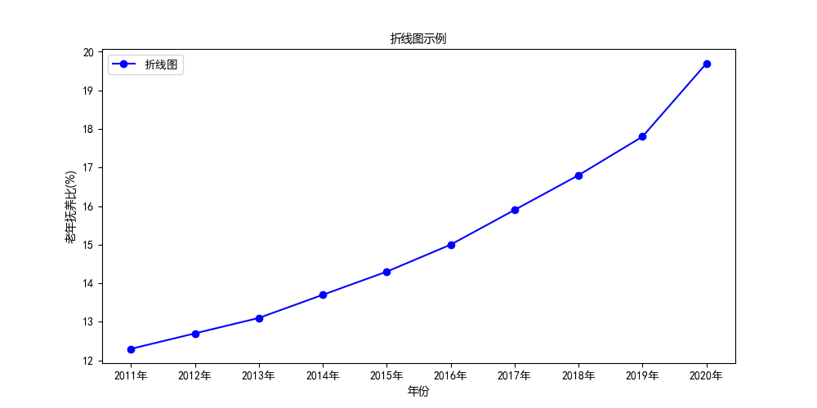
写在最后
人口基数大、发展速度快是中国人口老龄化典型的特征
我国老龄化呈现出数量多、速度快、差异大、任务重的形势和特点。”王海东介绍，我国老年人口数量多，人口老龄化速度快。截至2021年底，全国60岁及以上老年人口达2.67亿，占总人口的18.9%；65岁及以上老年人口达2亿以上，占总人口的14.2%
我国预计2035年左右进入重度老龄化阶段 60岁及以上老年人口将突破4亿

Slide 17

结语
定期开展人口普查的意义在于查清我国人口数量，结构分布，居住环境等方面的情况变化，为科学制定国民经济和社会发展规划，提高人民生活，实施可持续发展战略，提供最为准确而详细的人口信息支持。

